Slide 1
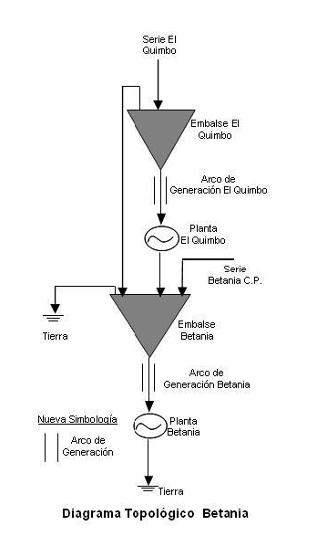
EMGESA S.A. E.S.P. – TOPOLOGÍA CADENA HIDRAÚLICA BETANIA
Febrero 7 de 2018

